Slide 1
МБДОУ «Детский сад №3 «Соловушка»
«Эколого-техническое воспитание дошкольников на
естественно-научной основе»
(защита проекта на тему:
«Природа-источник знаний»)
Воспитатель:
Деева Н.В.

Slide 2
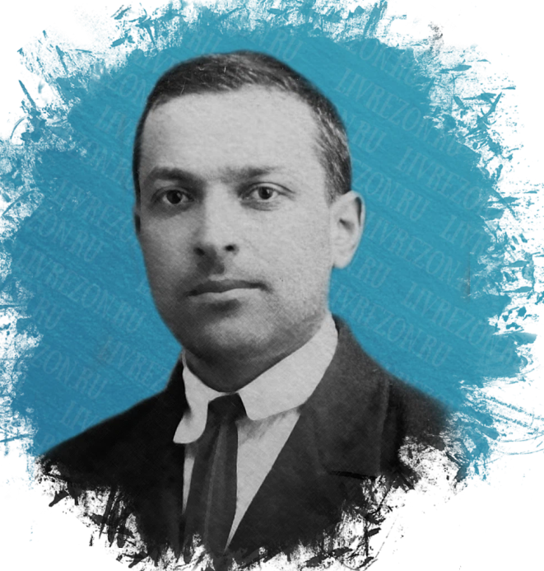
« Чем больше ребёнок
видел, слышал и пережил,
чем больше он знает, и
усвоил, чем большее
количество элементов
действительности он
располагает в своём опыте, тем значительнее и продуктивнее при других равных условиях будет его творческая деятельность.»
Выготский Л.С.

Slide 3
Актуальность:
В настоящее время актуальными становятся естественно-научное и инженерно-техническое просвещение и обучение детей. Формирование первоначальных знаний об инженерном деле, а так же истории создания различных машин, механизмов, приборов , можно начинать уже в дошкольном возрасте.
Но при этом, очень важно, чтобы параллельно шла углубленная и систематическая работа по экологическому воспитанию. Которая будет демонстрировать, что природа уникальна, еще до конца не познана, в ней много интересного, она лежит у истоков создания любой техники.

Slide 4
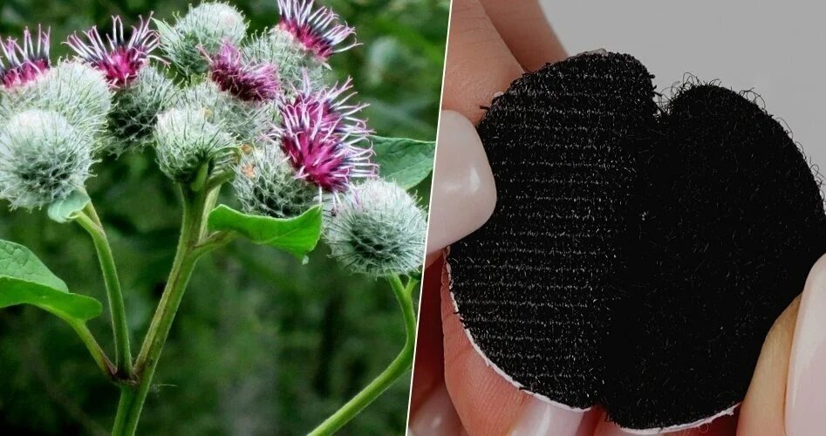
Цель проекта:
Формирование представлений детей о том, что технические успехи человека зависят от познания им природы.

Slide 5
Задачи проекта:
Образовательные:
познакомить с историей возникновения некоторых изобретений человека, созданных на основе познания явлений природы, приспособительных свойств животных и растений;
формировать у детей начало экологической культуры;
формировать правильное представление о значении в жизни людей техники и изобретений.
Развивающие:
развивать познавательный и исследовательский интерес к природе, различным явлениям естественно-научного характера;
развивать творческие способности и практические навыки конструирования;
развивать интеллект детей: сенсорные способности, восприятие, разные формы мышления, речевые умения.
Воспитательные:
воспитывать интерес к наблюдениям за живой и неживой природой;
воспитывать бережное отношение к природе;
прививать умение работать в парах и в команде;
вызвать интерес к начальным формам инженерии.

Slide 6
Ожидаемые результаты проектной деятельности:
у дошкольников имеются простые знания и сформировано правильное представление о доступных их пониманию технических и инженерных достижениях;
у детей появился интерес к наблюдению за природой, осознанное понимание того, что она «главная» в создании техники и является первоисточником всякого производства;
у дошкольников сформированы первоначальные навыки экологической культуры;
у детей появилось умение делать выводы, умозаключения на основе своих наблюдений за живой и неживой природой;
дети проявляют желание и интерес к творческому конструированию на основе своих знаний и наблюдений.

Slide 7
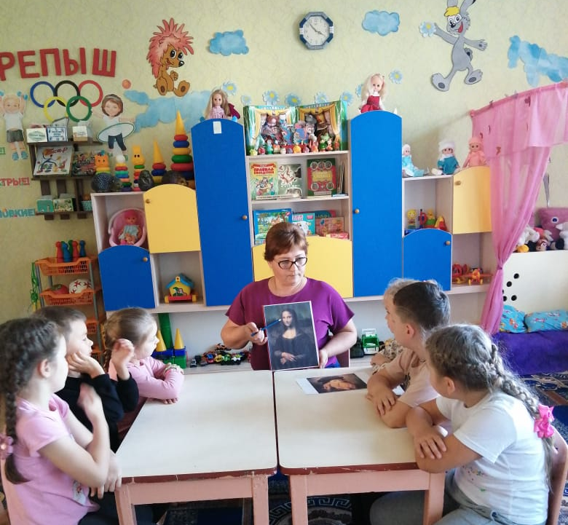
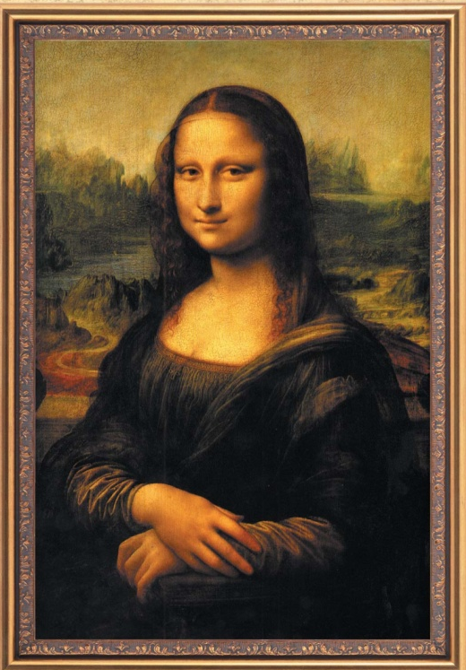
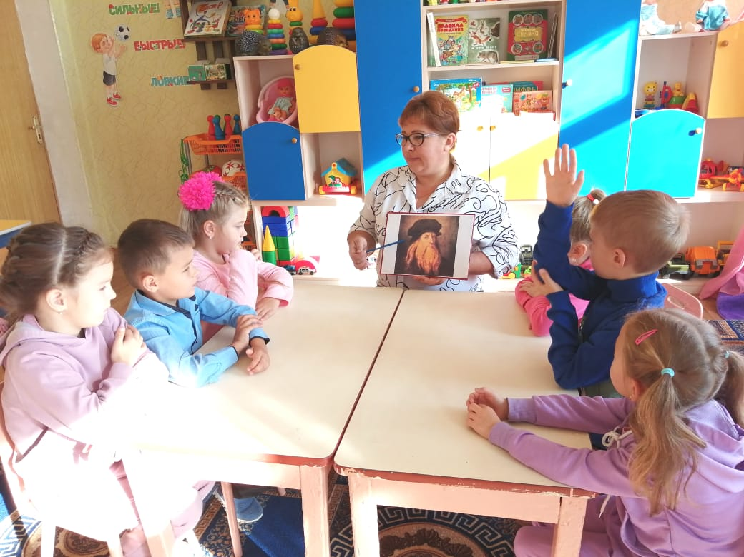
Полочка красоты

Slide 8
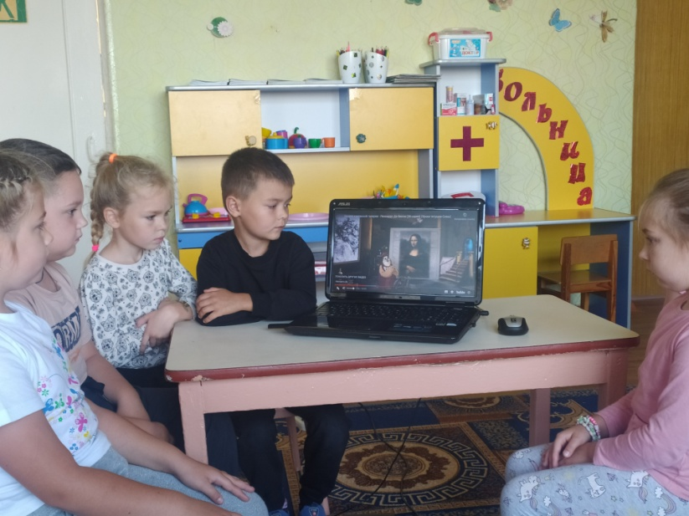
Виртуальная экскурсия в картинную галерею

Slide 9
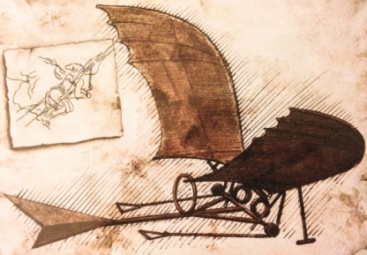
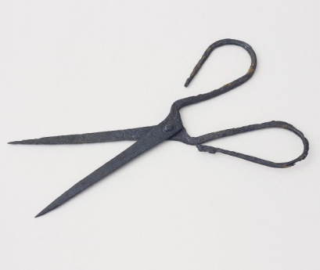
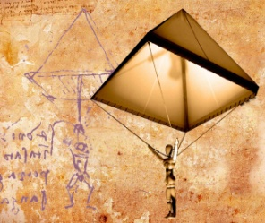
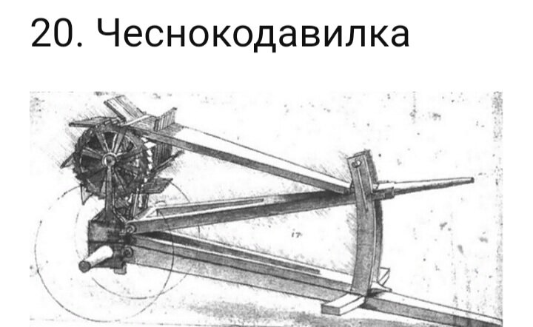
Изобретения Леонардо да Винчи
МАХОЛЁТ
ВЕЛОСИПЕД
НОЖНИЦЫ
ВЕРТОЛЁТ
ПАРАШЮТ
ЧЕСНОКОДАВИЛКА

Slide 10
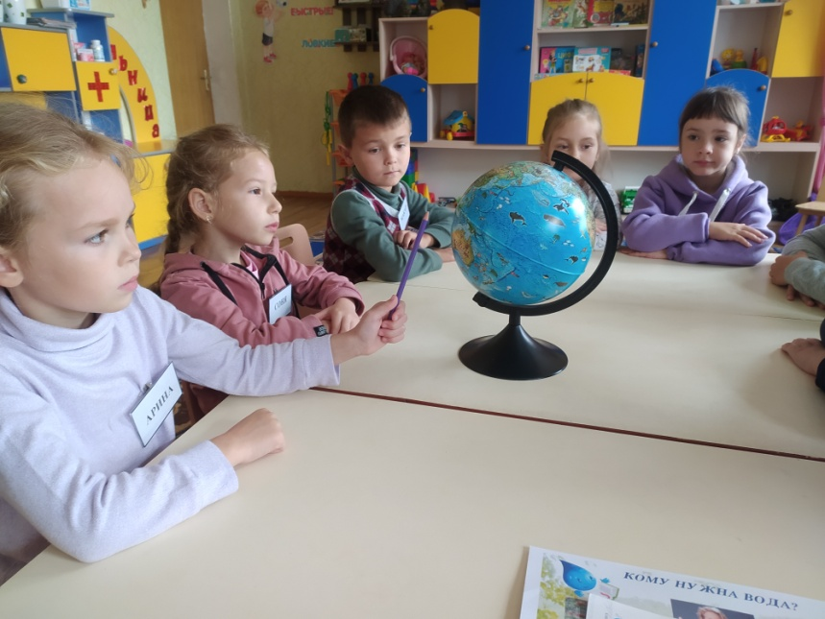
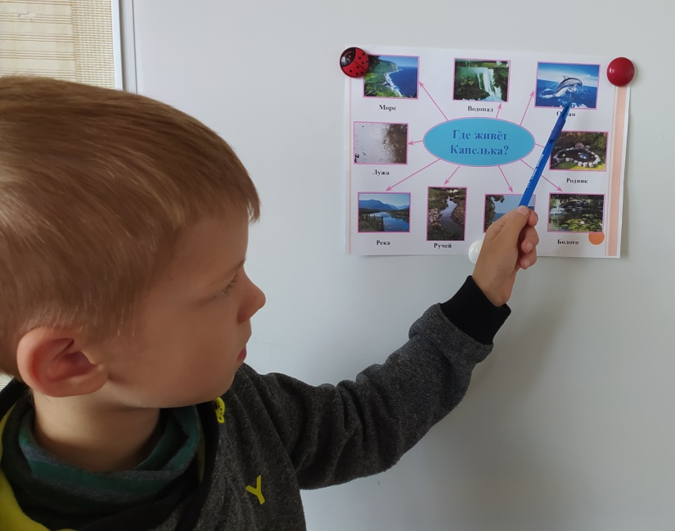
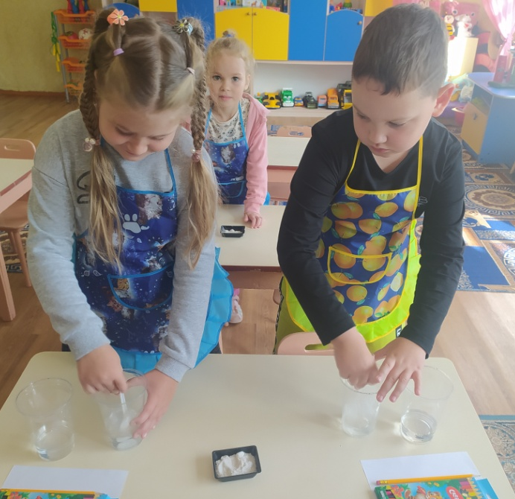
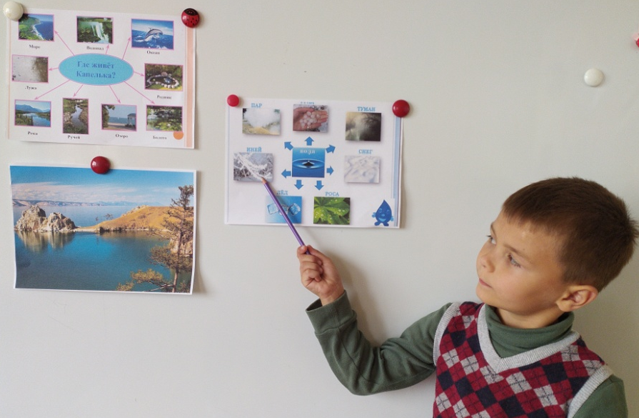
ВОДА

Slide 11
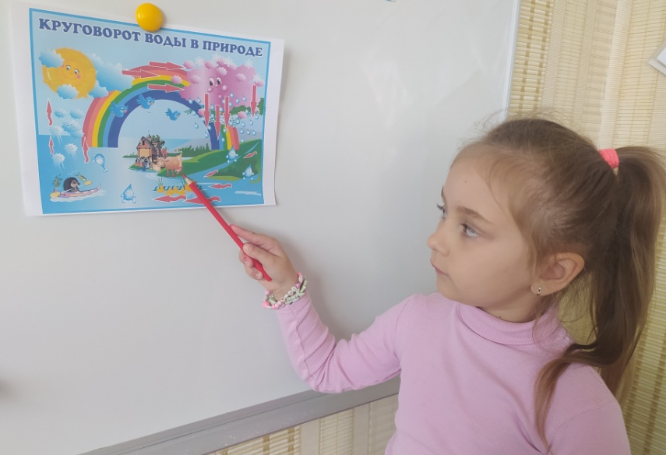
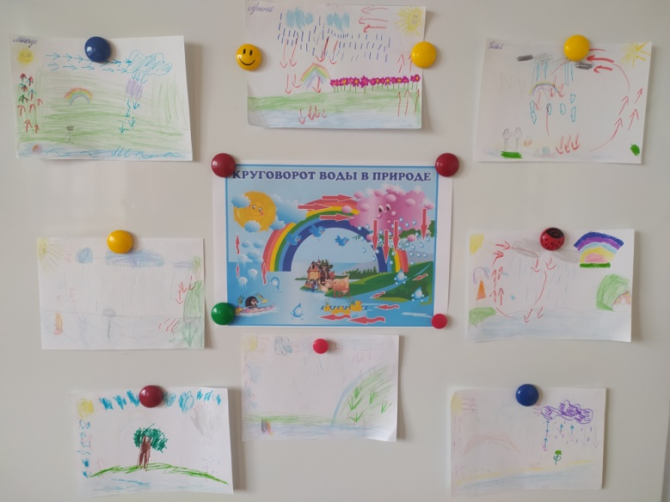
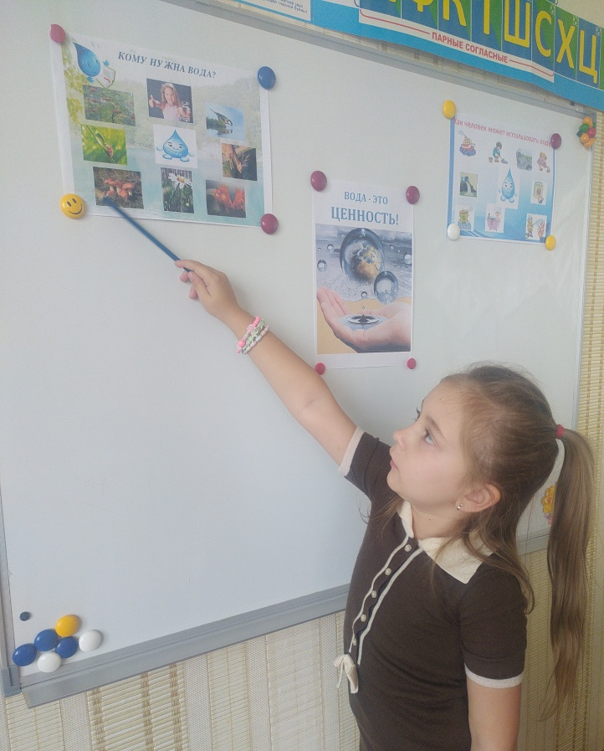
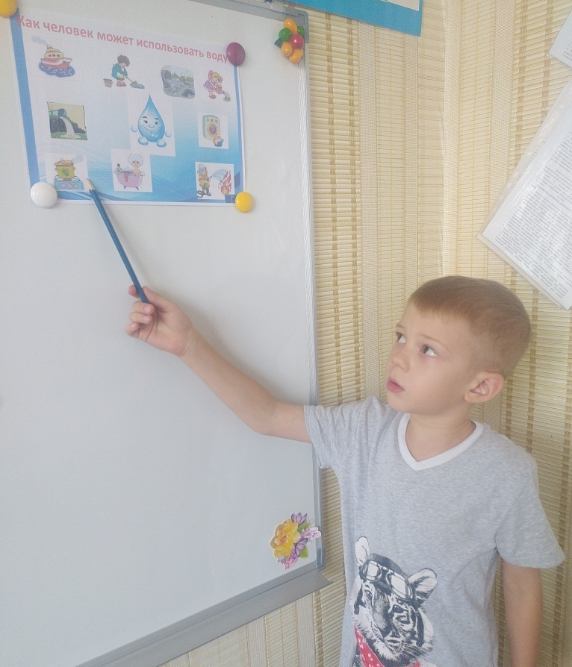

Slide 13
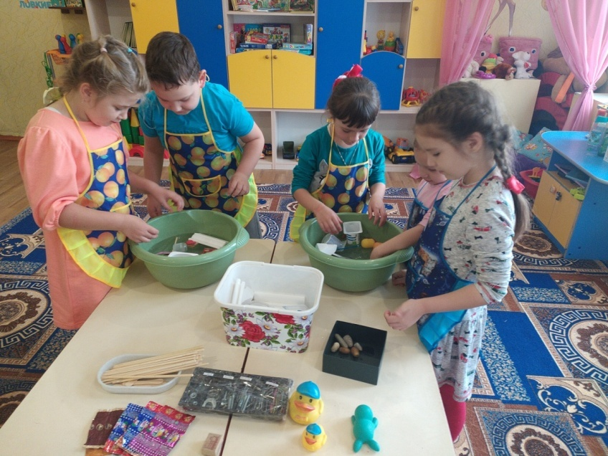
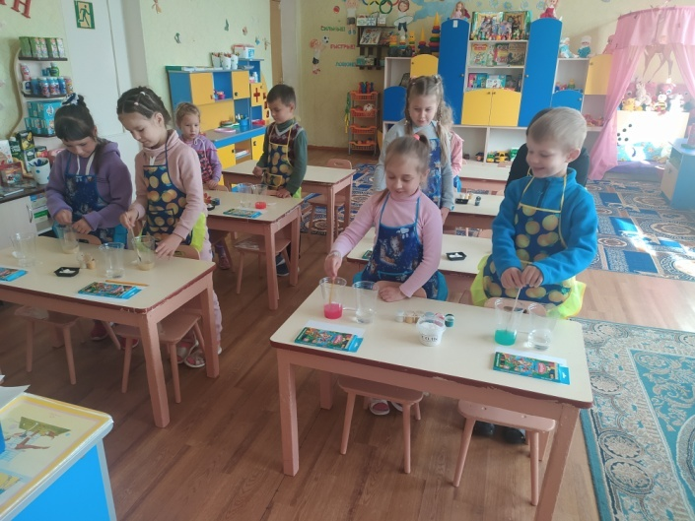
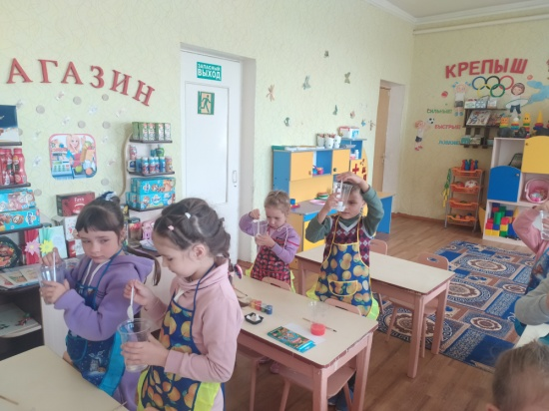
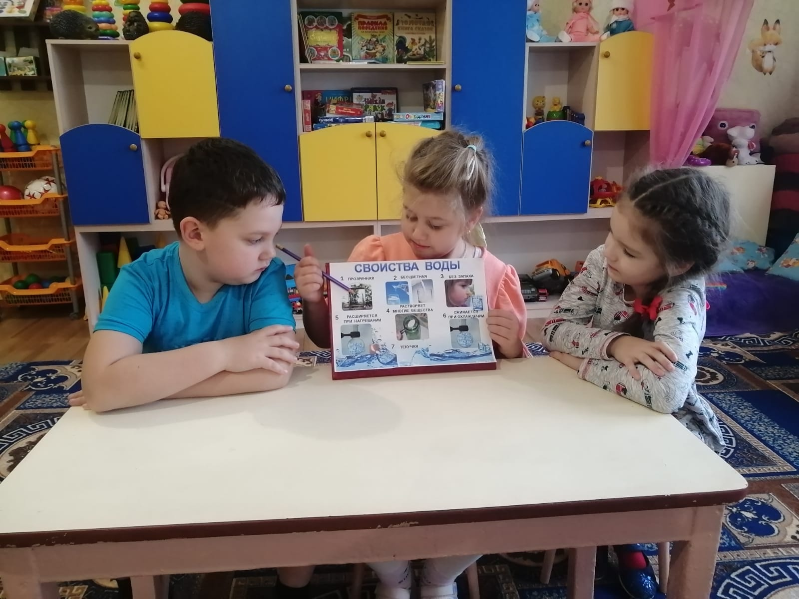

Slide 14
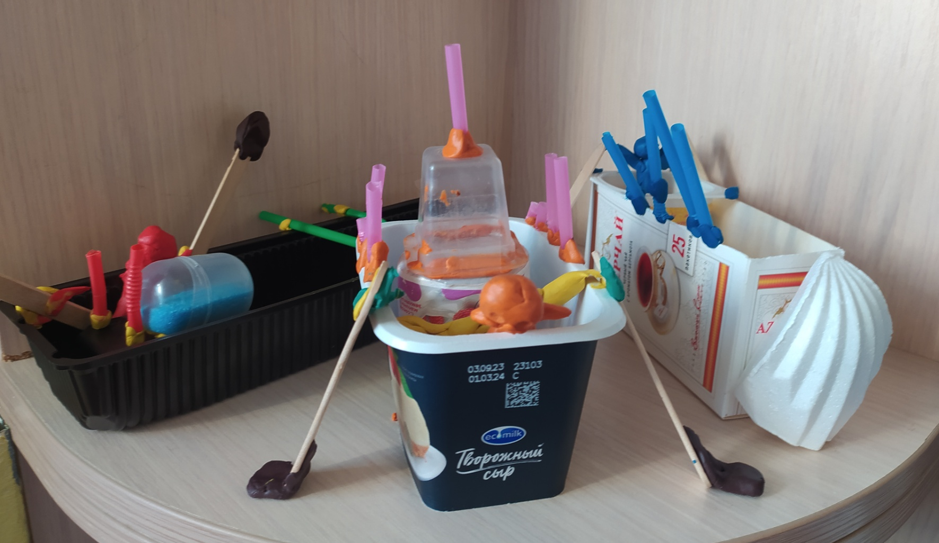
ПРОДУКТ РАБОТЫ

Slide 15
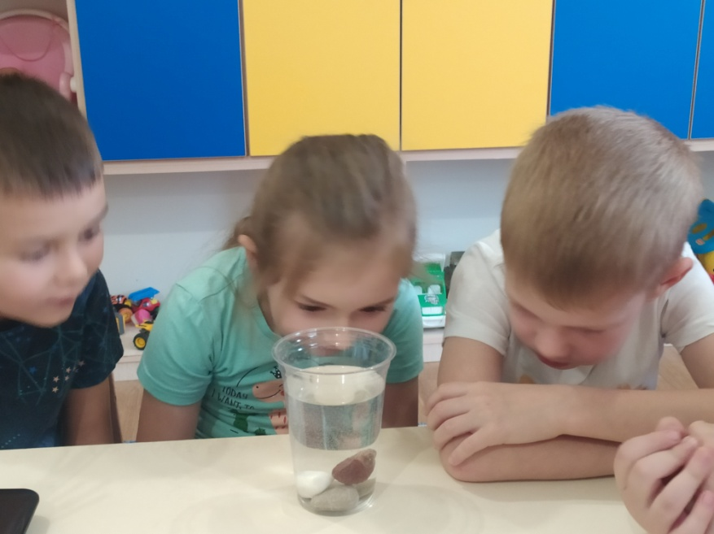
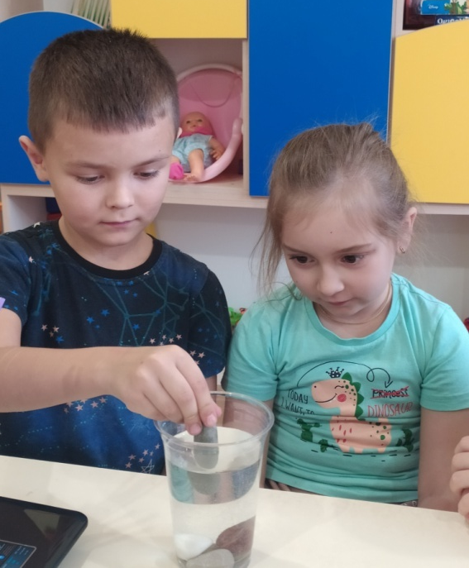
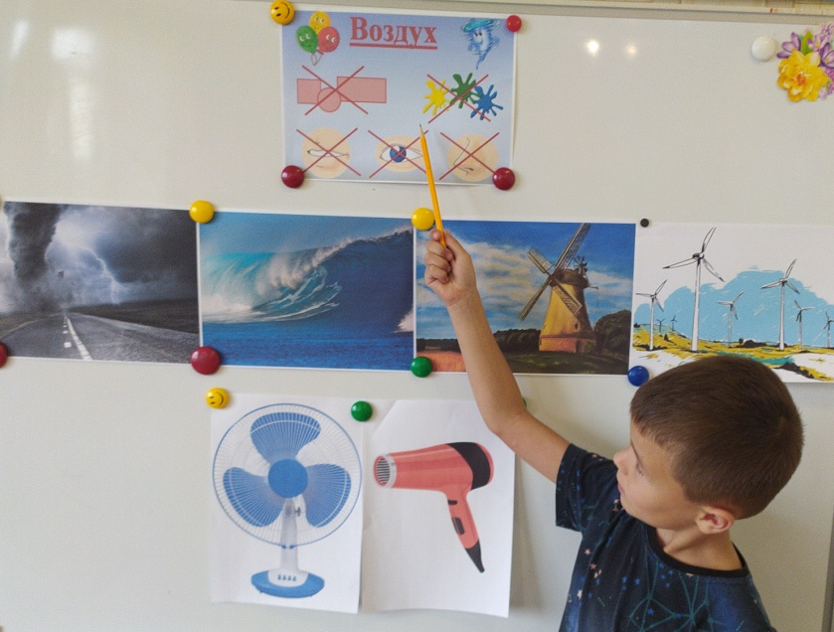
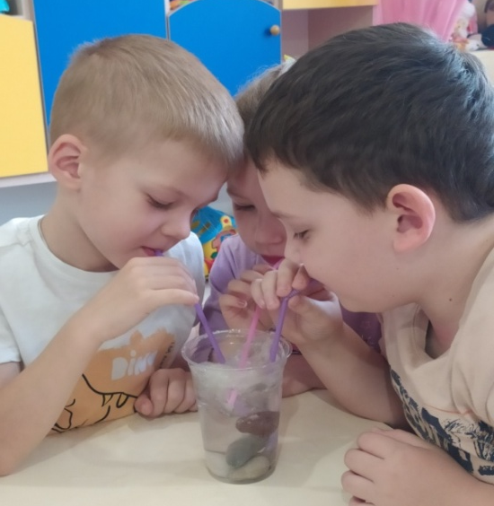
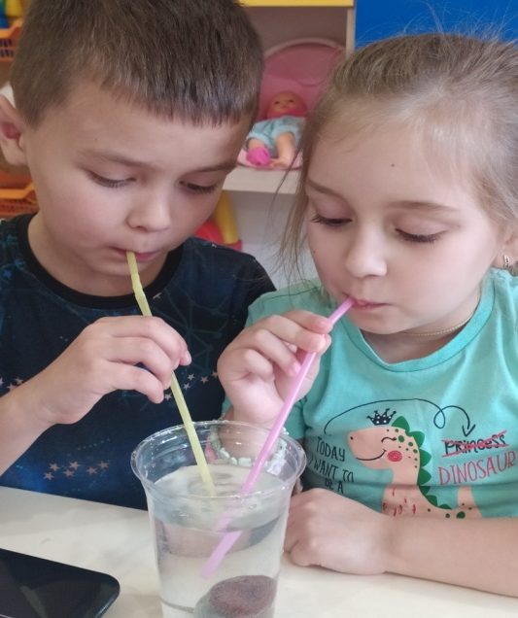
ВОЗДУХ

Slide 16
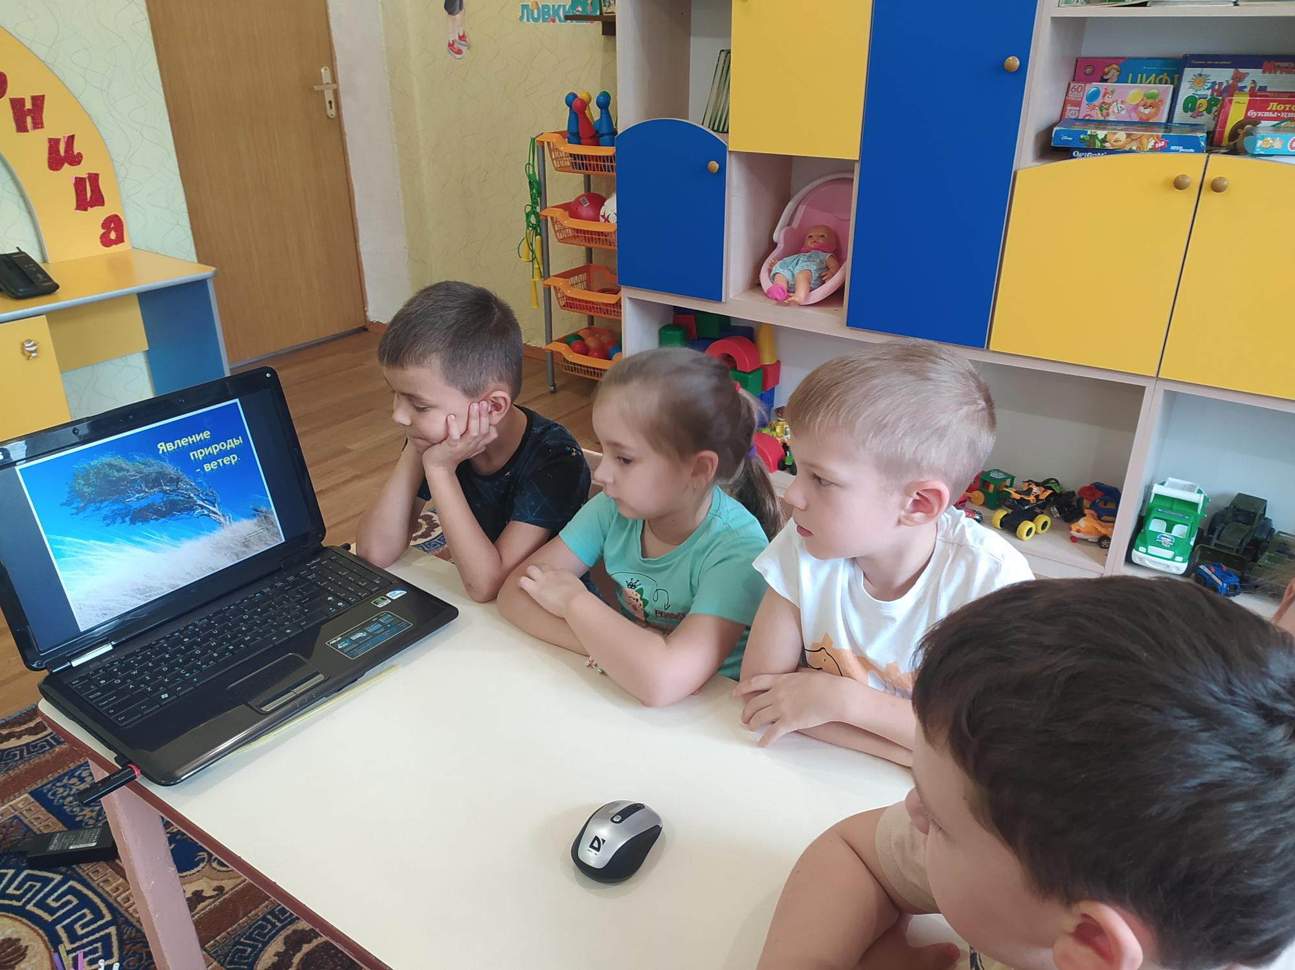
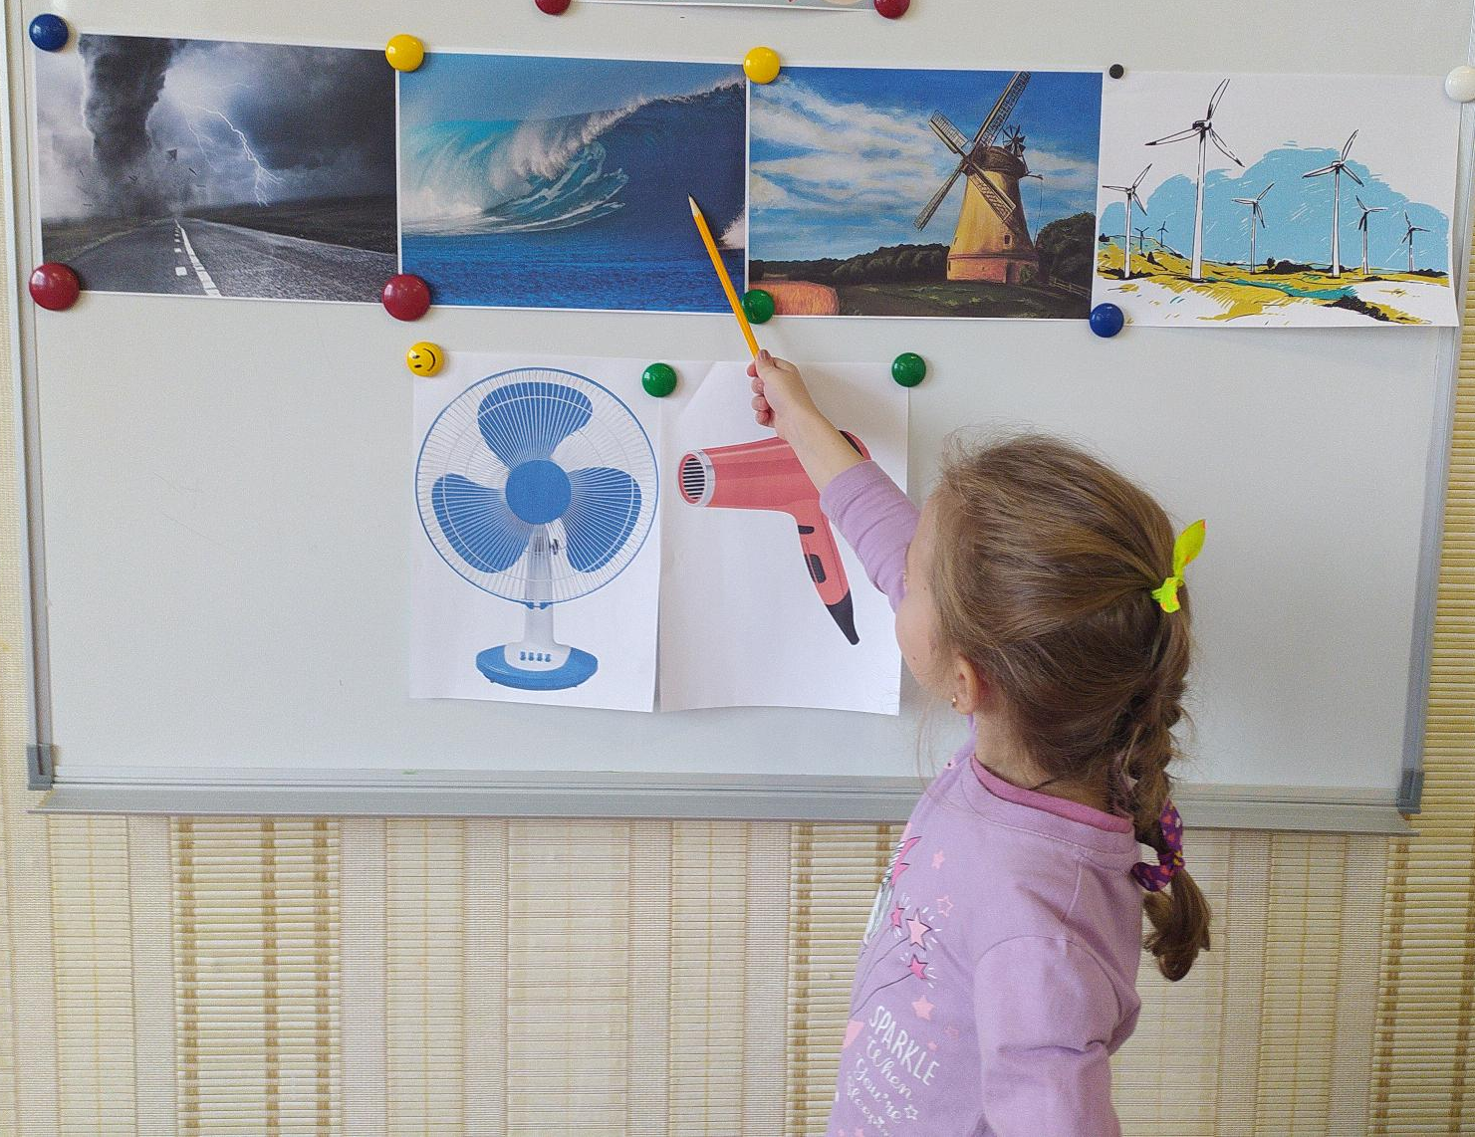
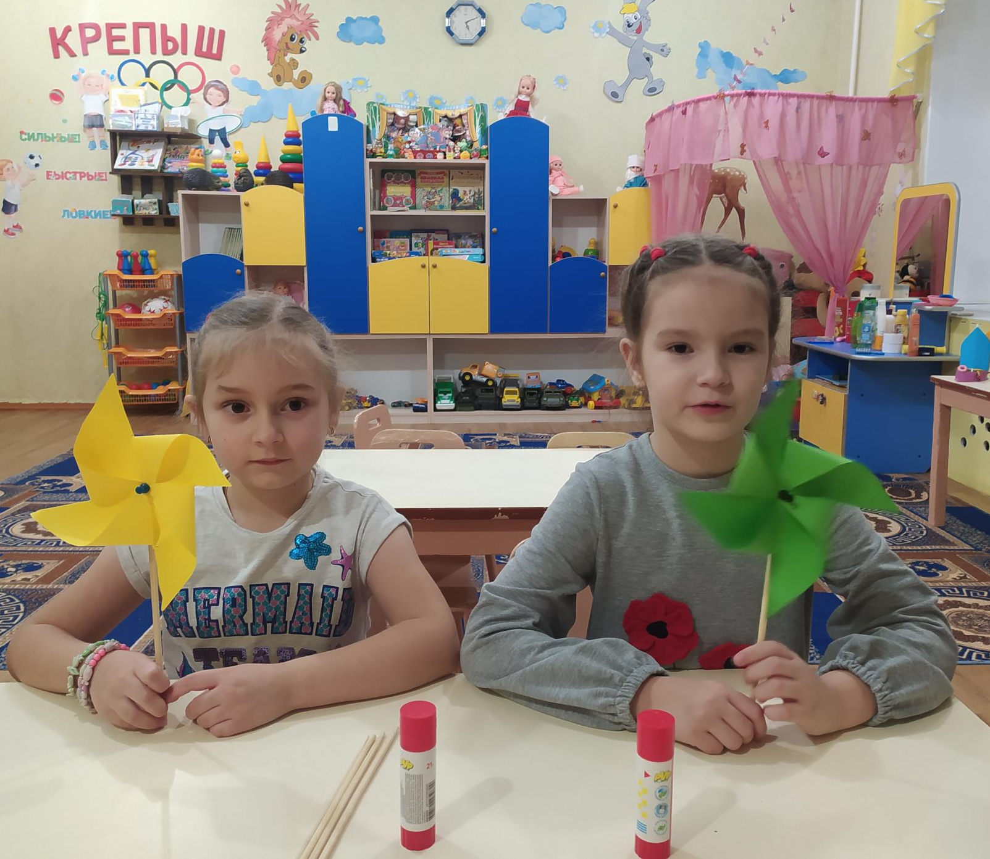
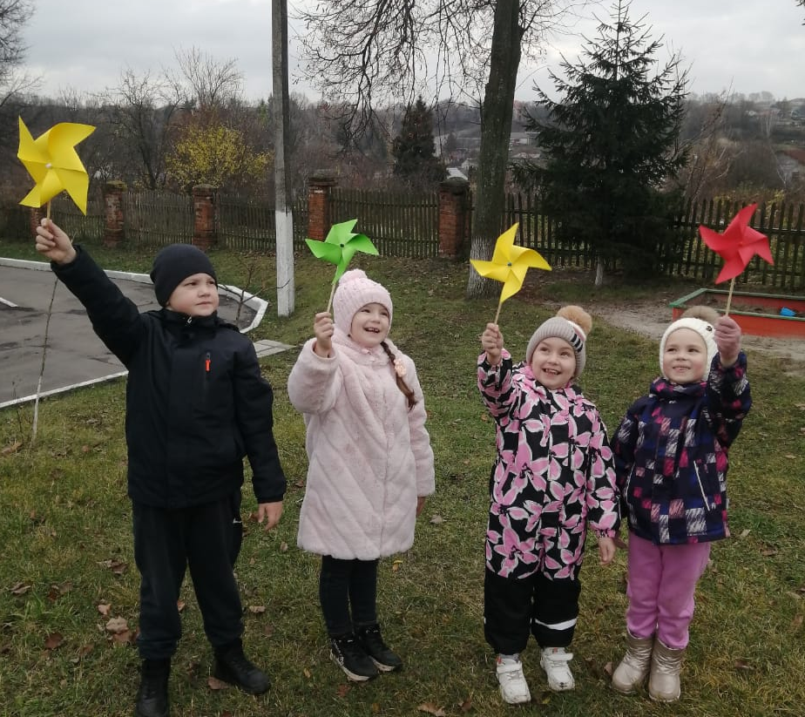

Slide 17
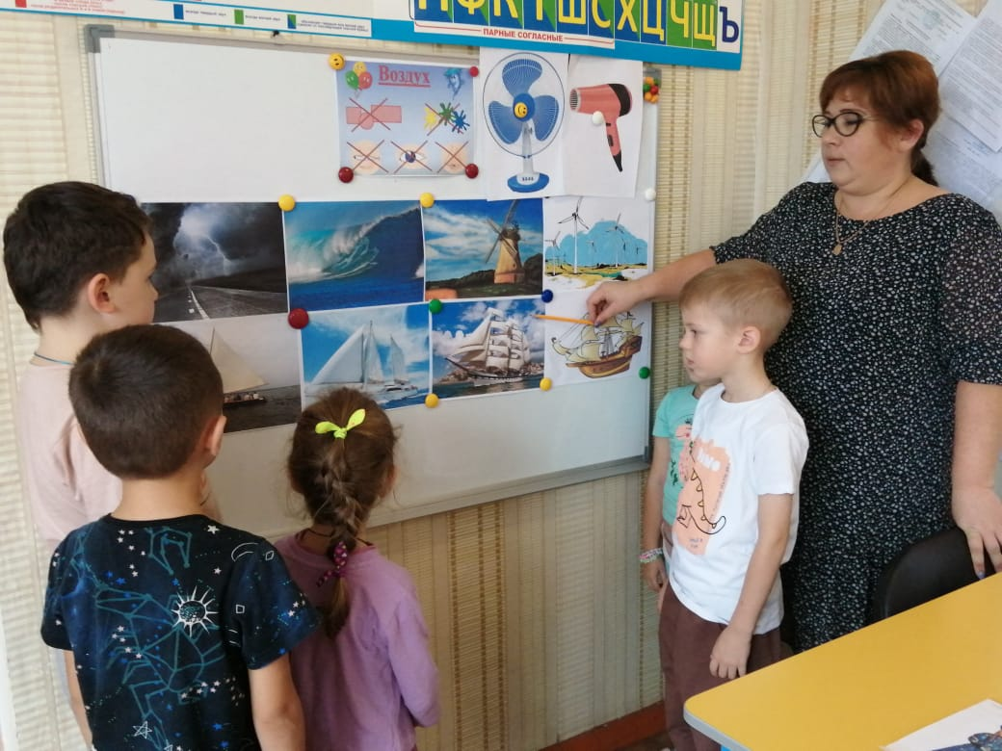
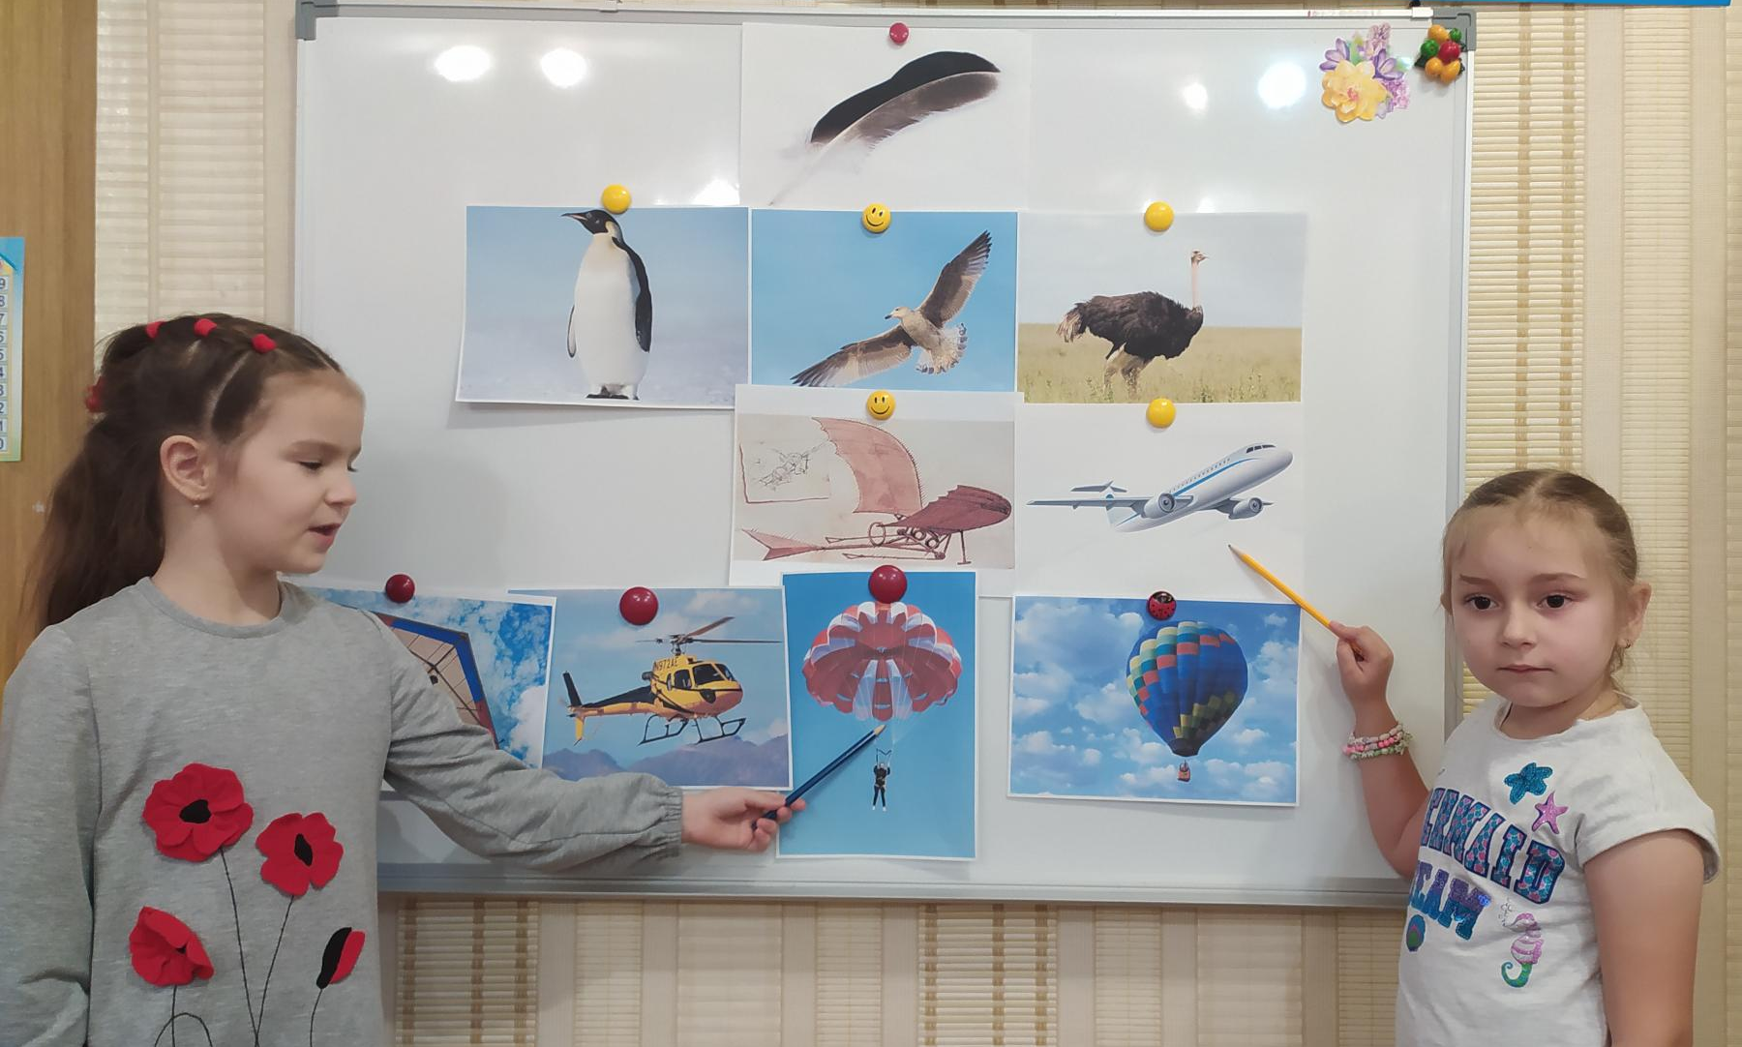

Slide 18
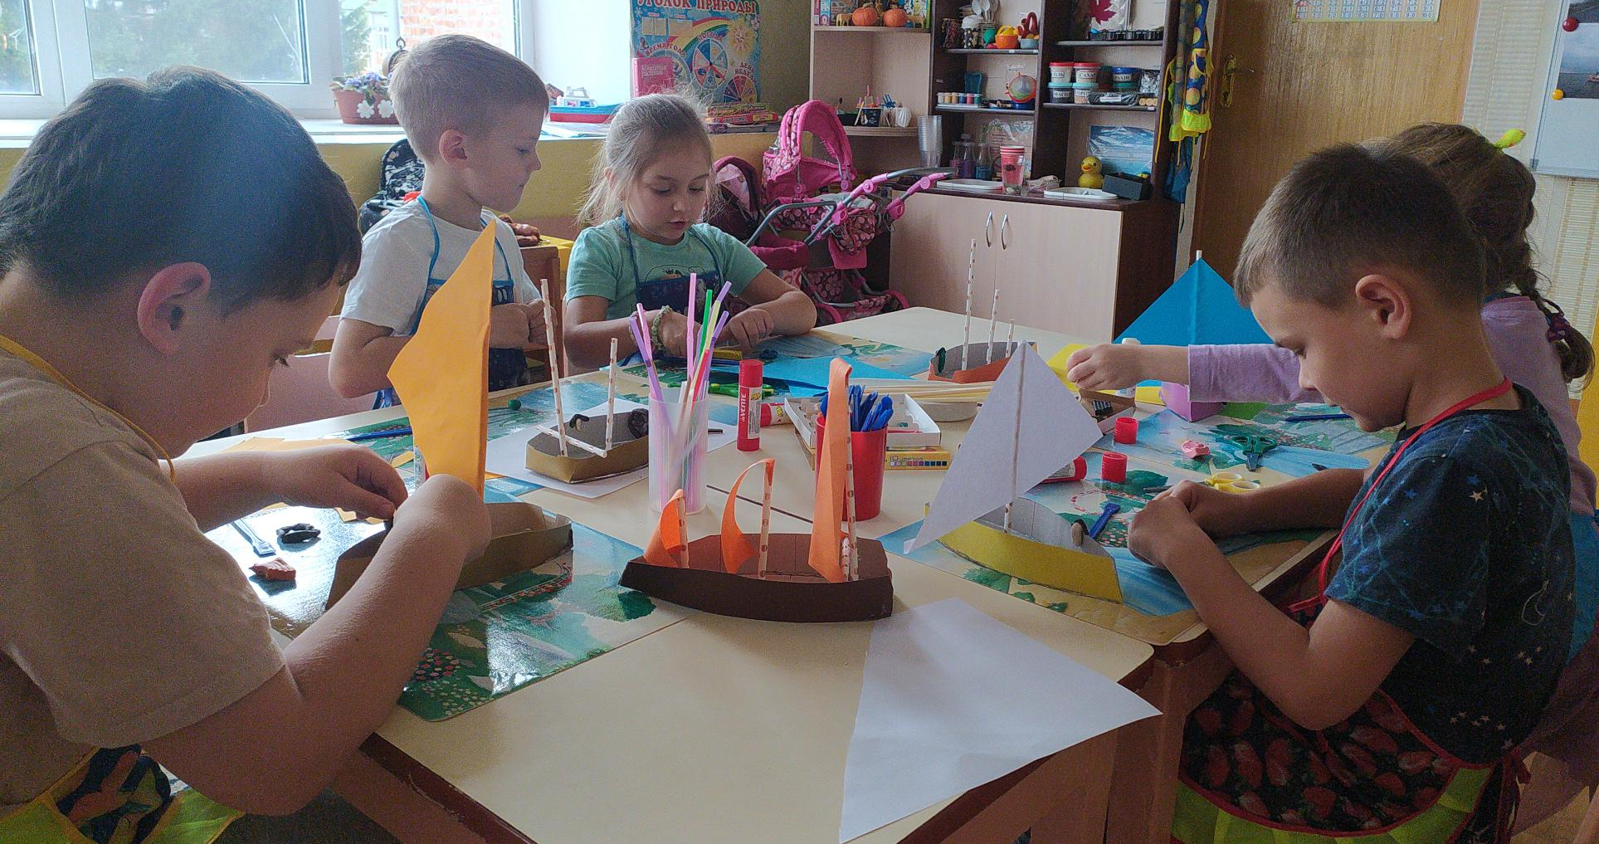
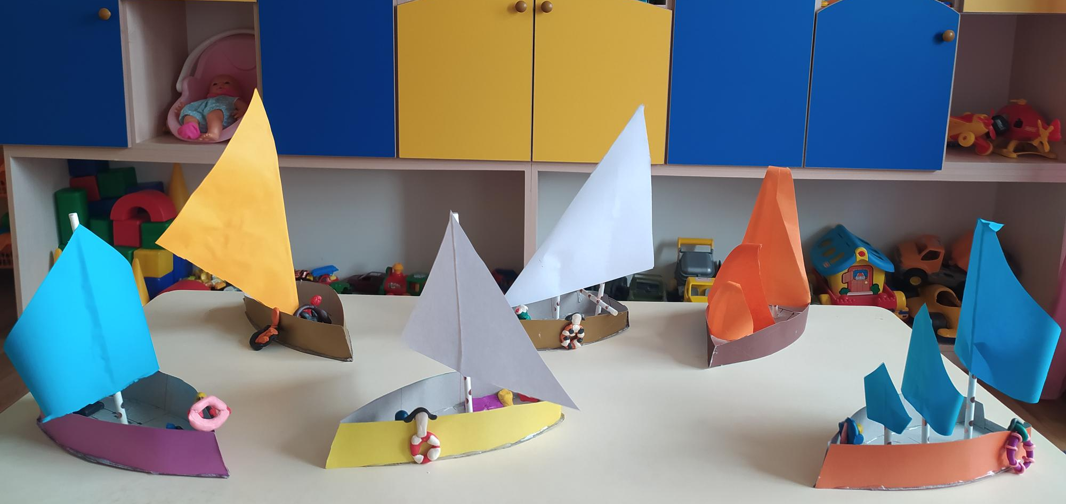
Продукт работы

Slide 19
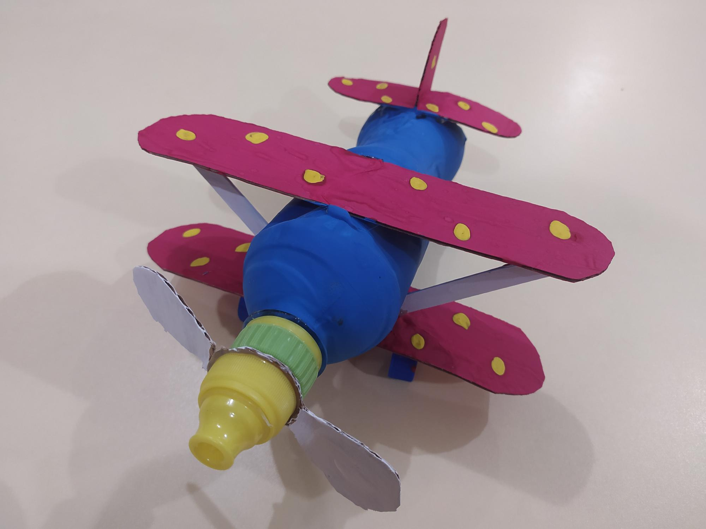
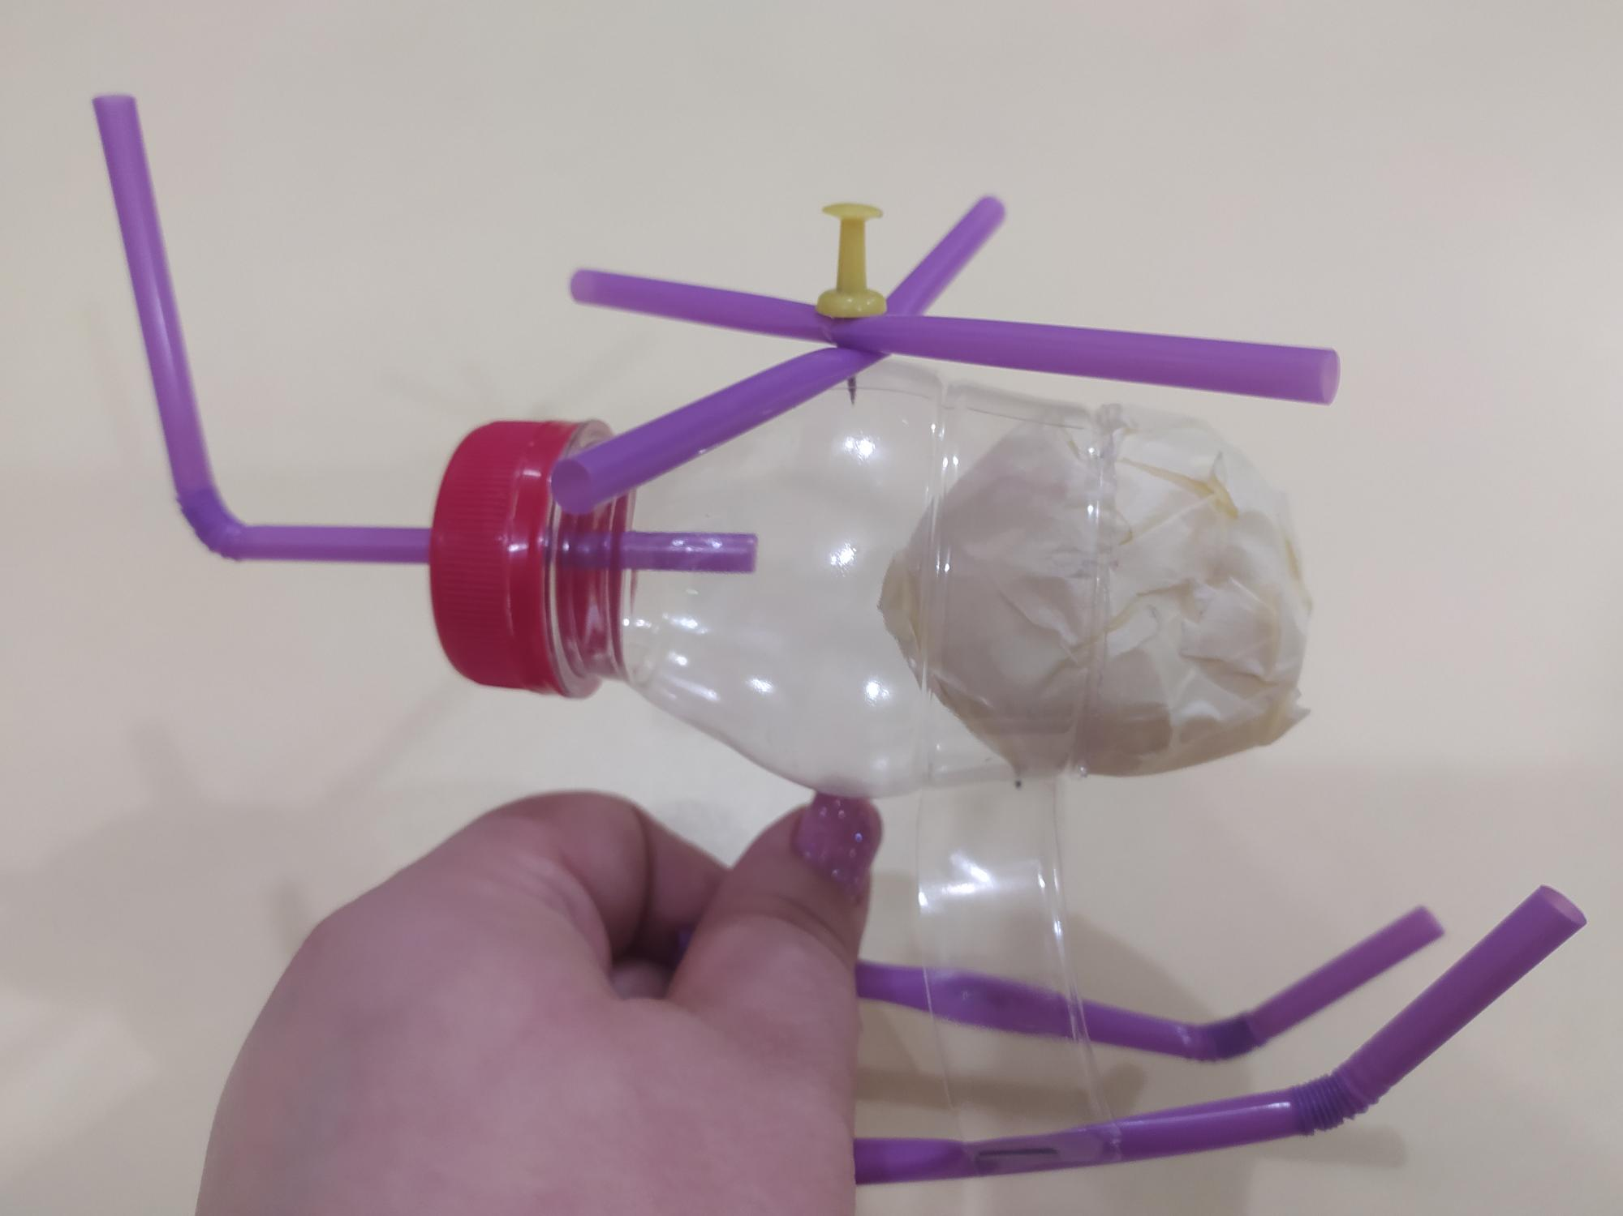
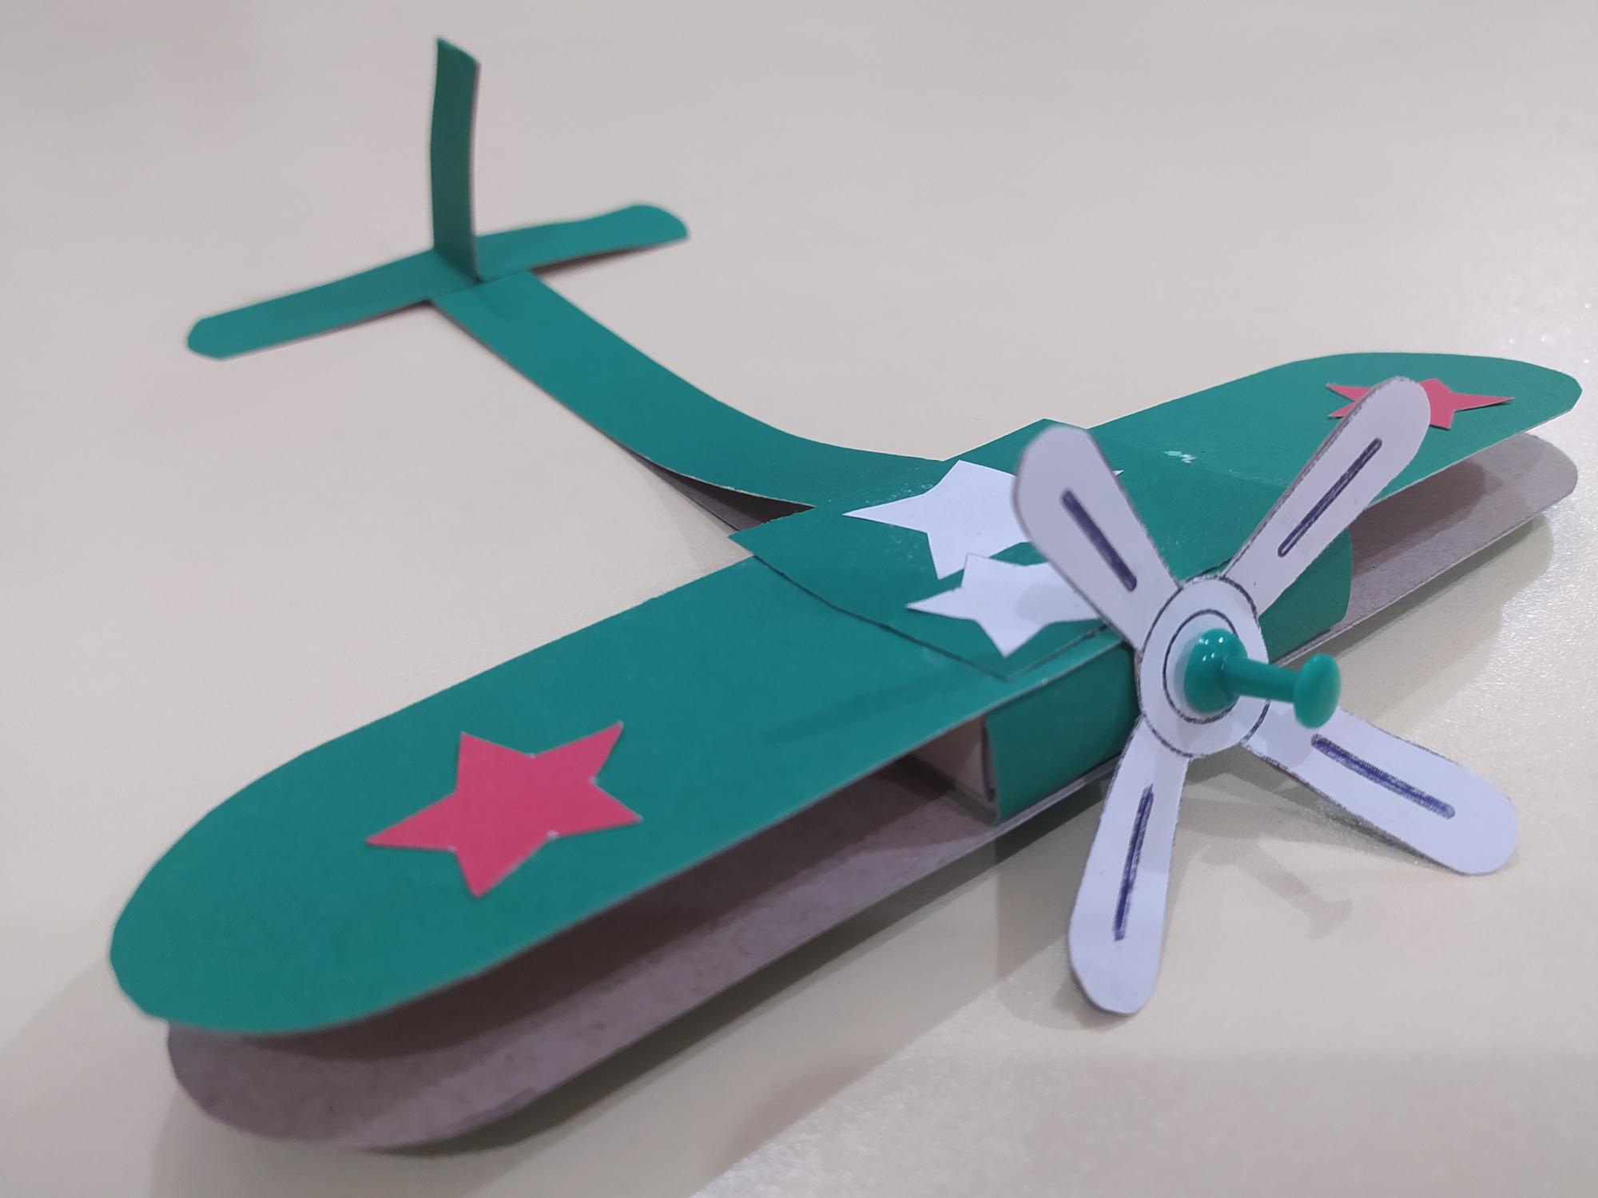
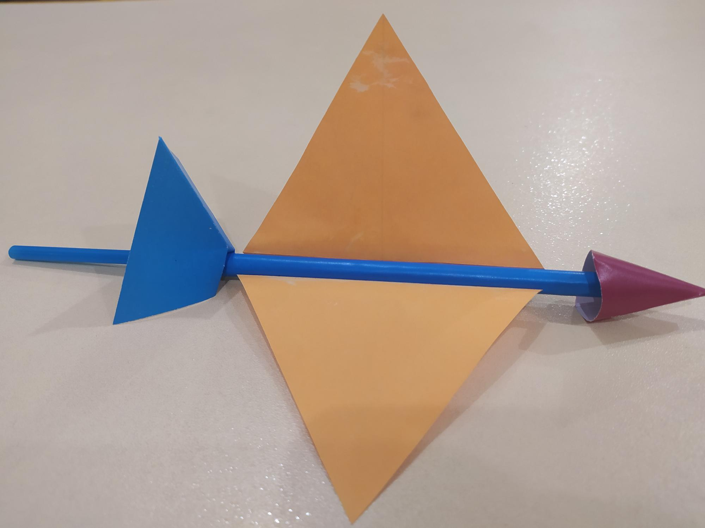

Slide 20
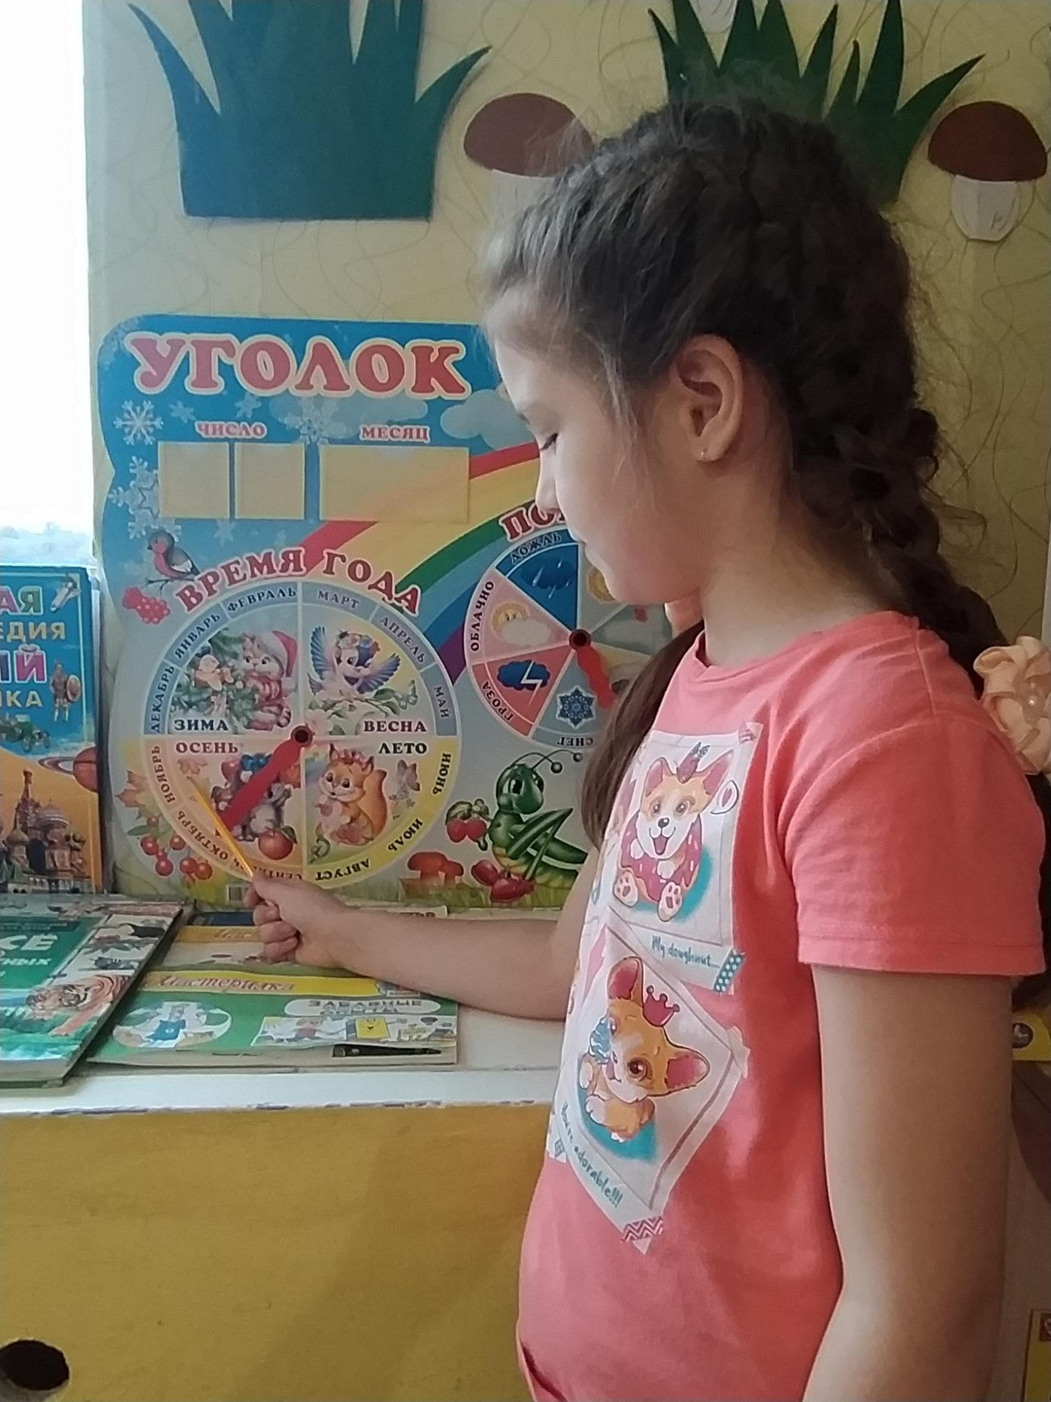
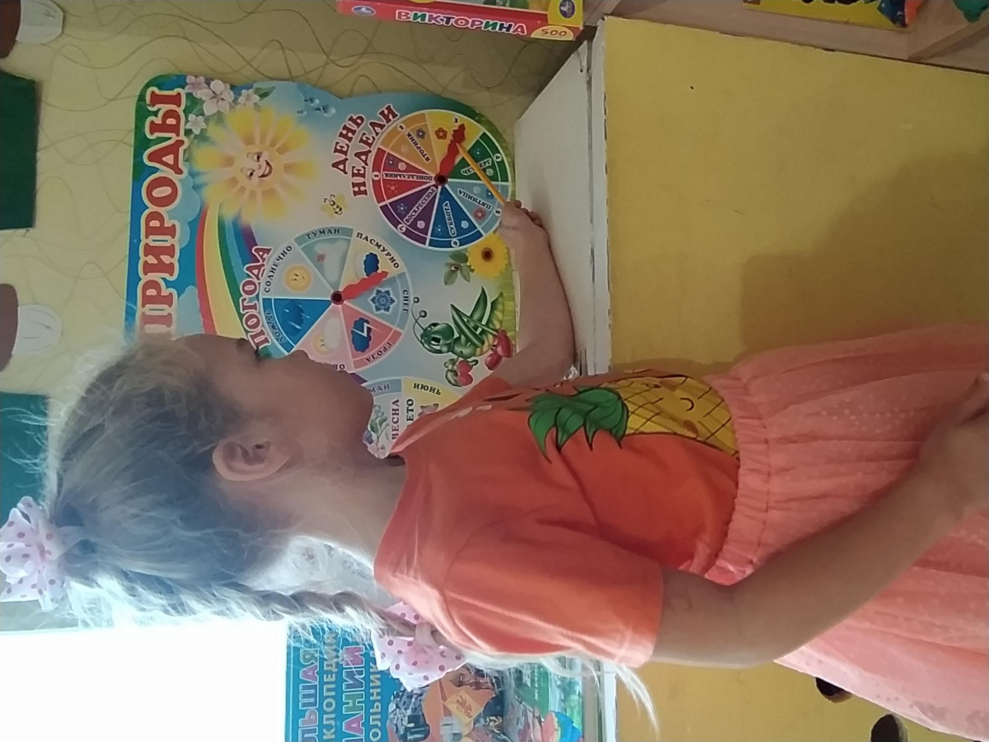
ВРЕМЯ

Slide 21
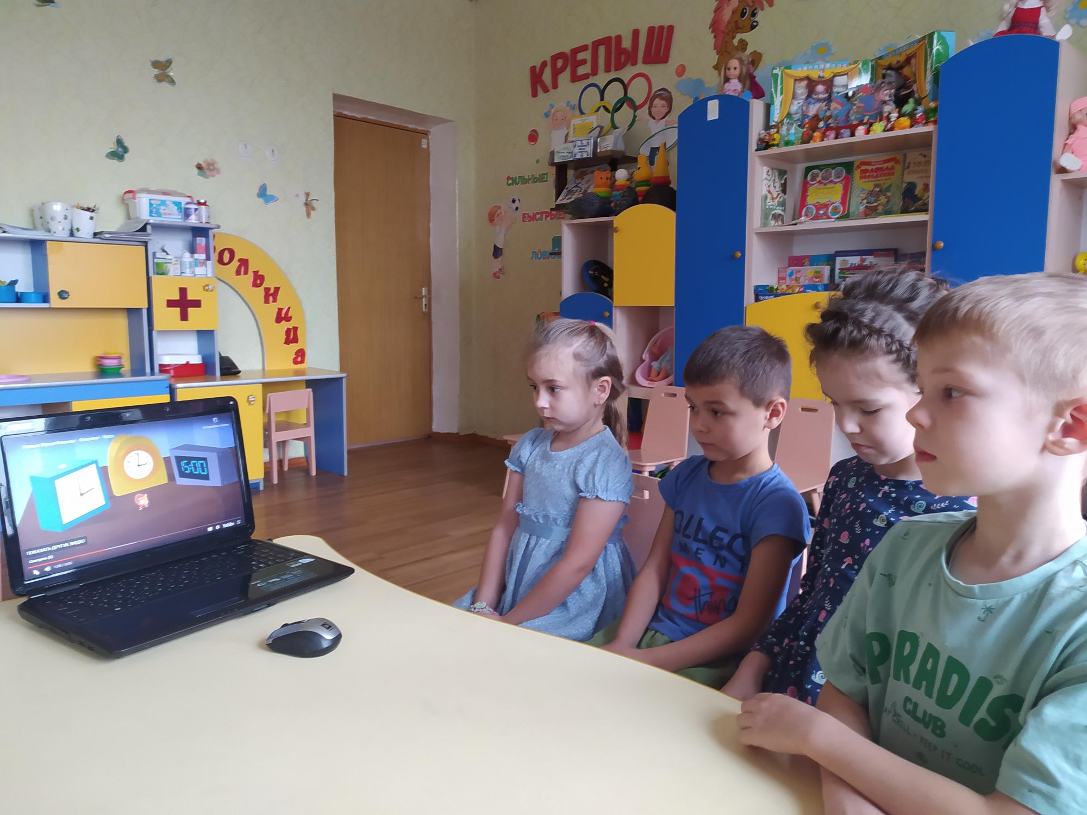

Slide 22
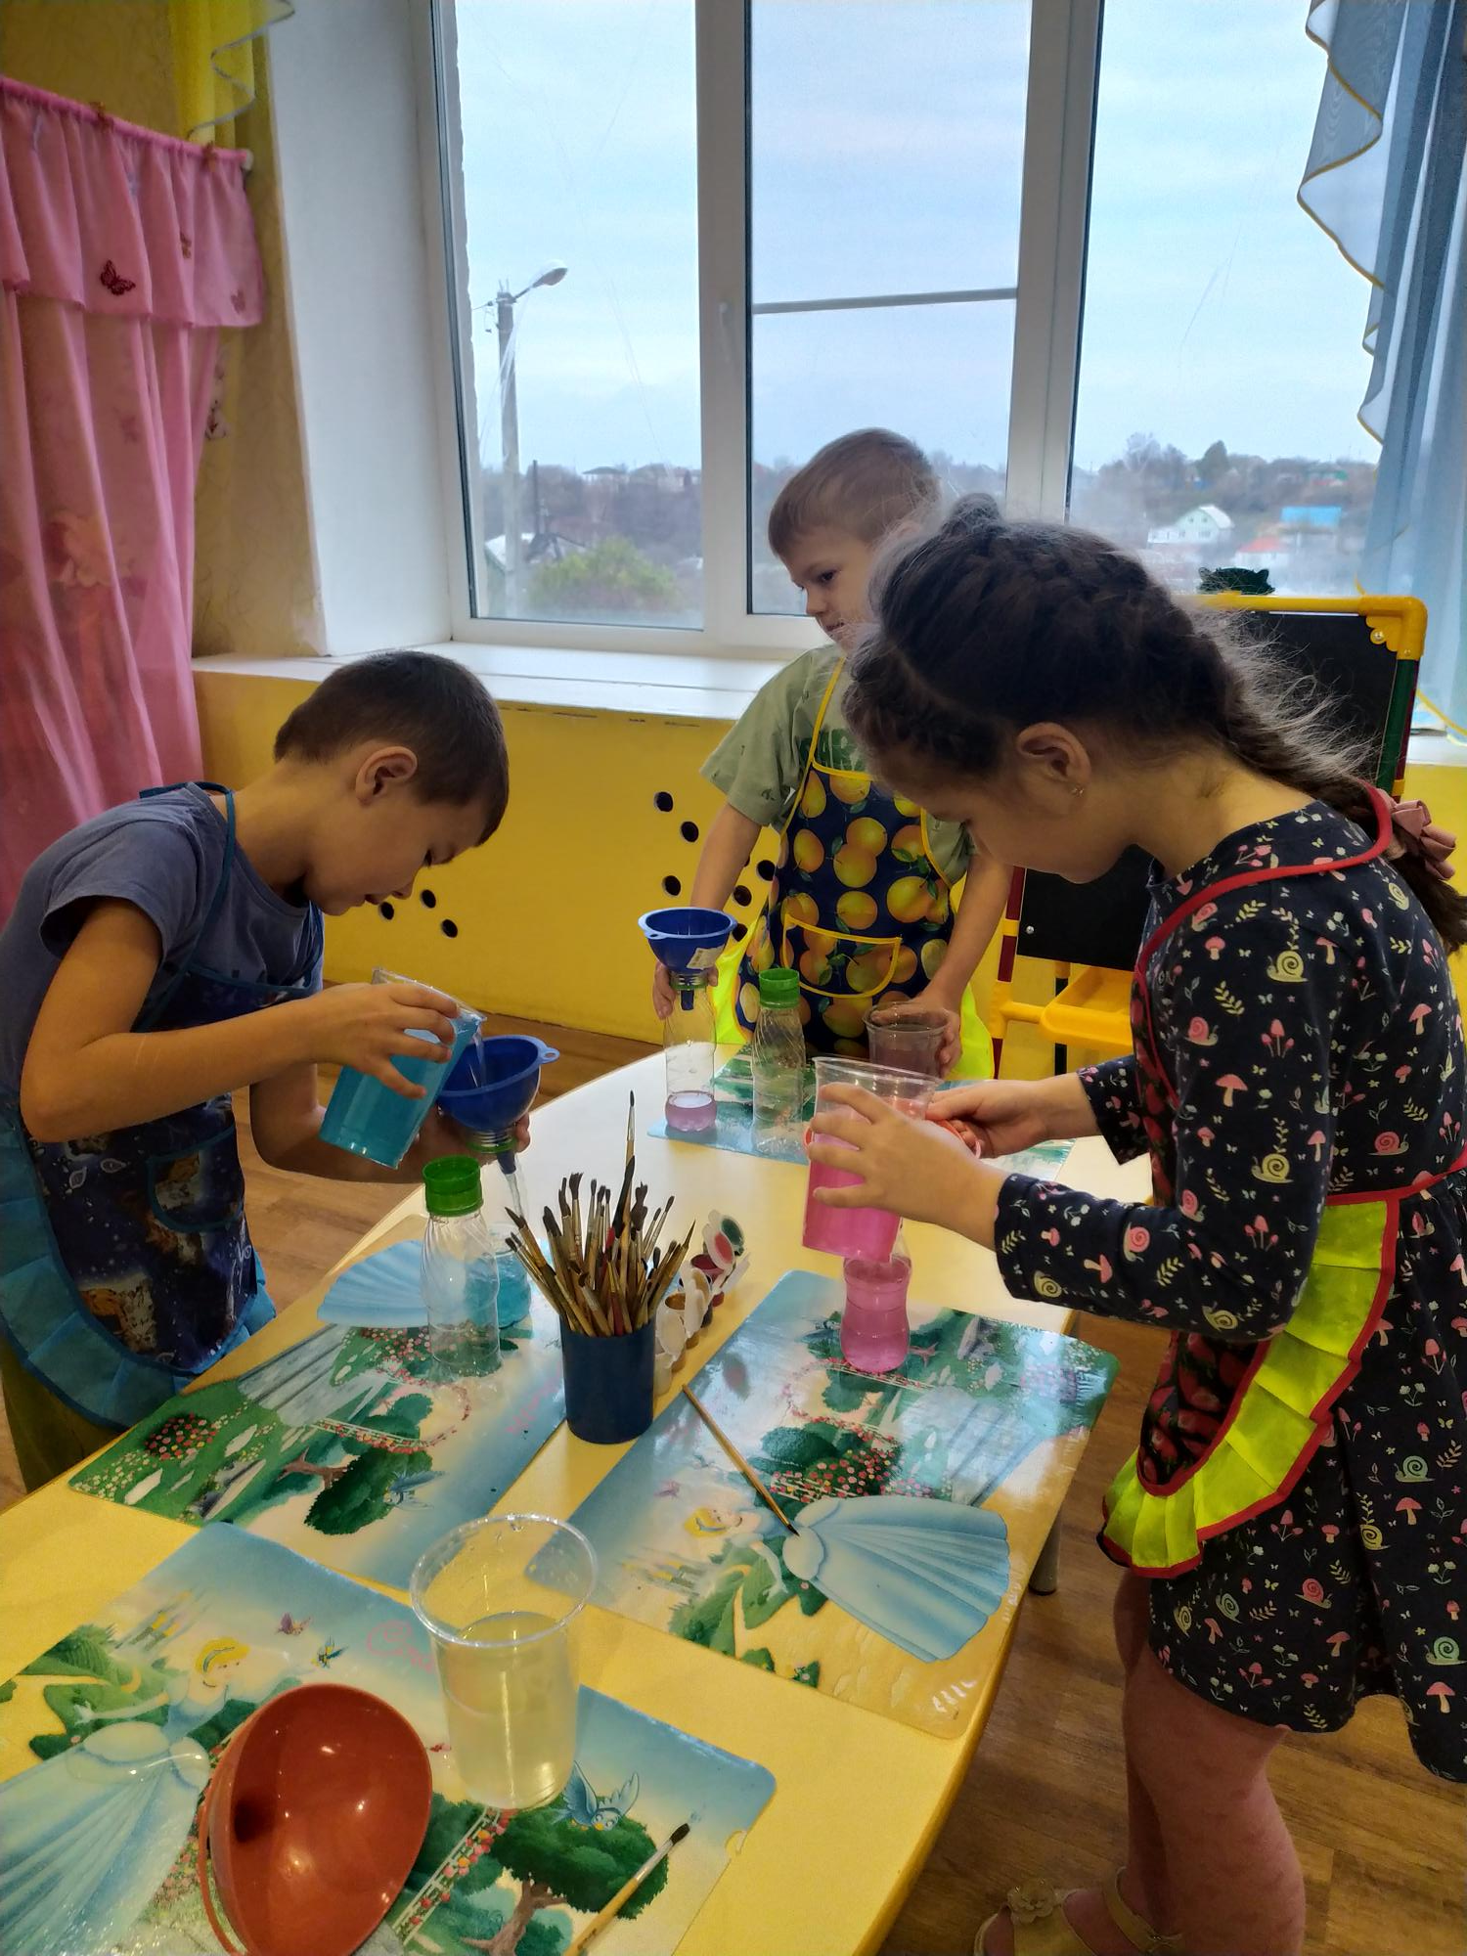
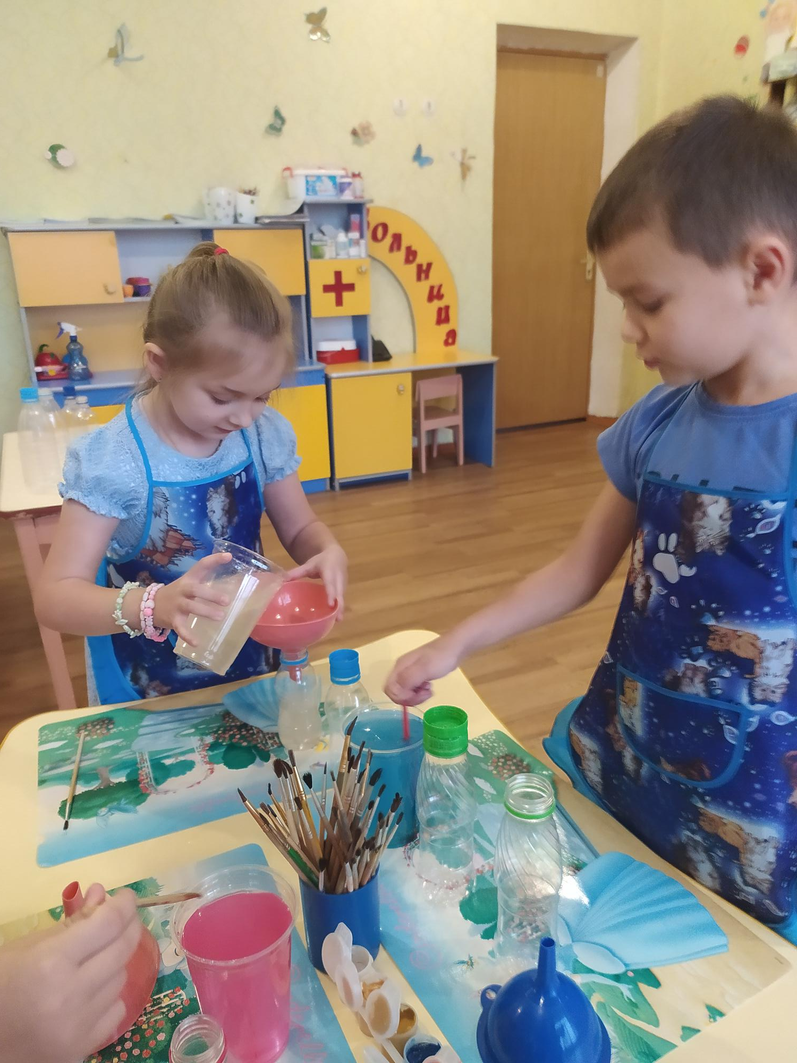

Slide 23
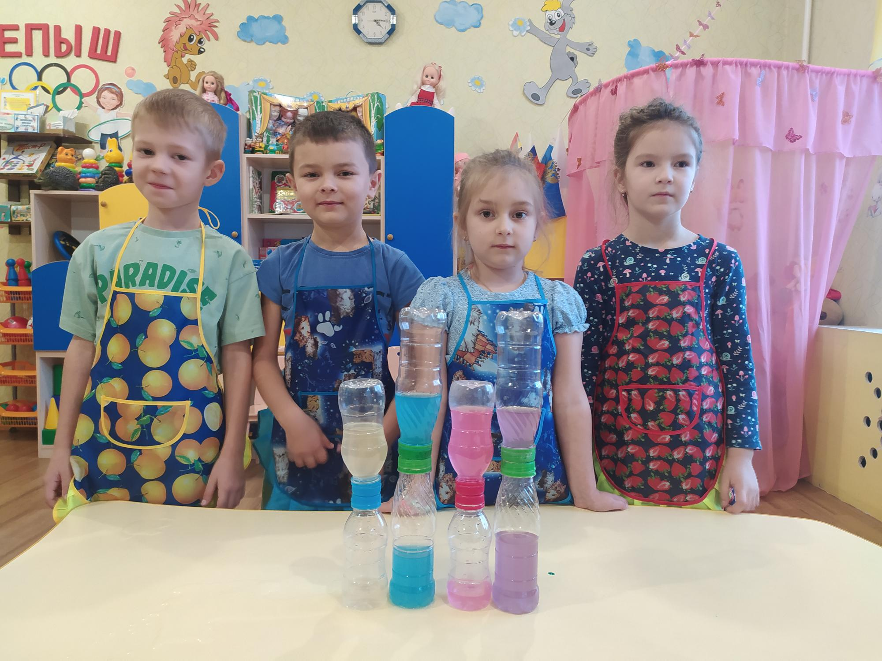

Slide 24
РЕЗУЛЬТАТИВНОСТЬ ПРОЕКТА
у дошкольников повысился интерес к наблюдениям за живой и неживой природой;
сформированы простые знания и умения о доступных их пониманию технических и инженерных достижениях;
дети умеют делать выводы, умозаключения на основе своих наблюдений;
воспитанники стали проявлять желание и интерес к творческому конструированию на основе своих знаний и наблюдений.

Slide 25
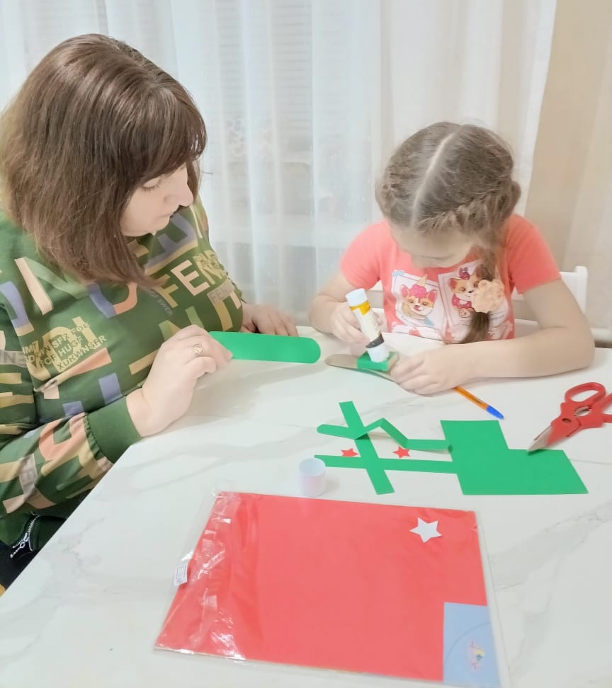
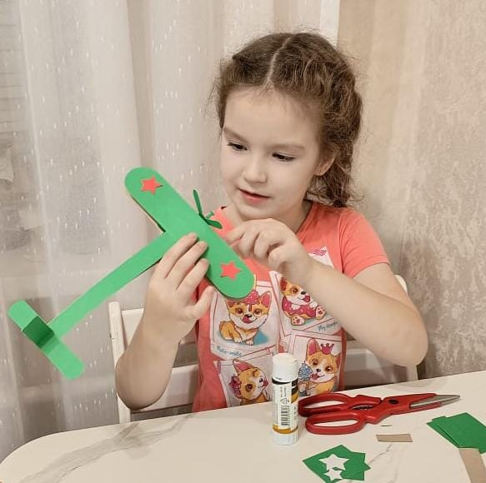
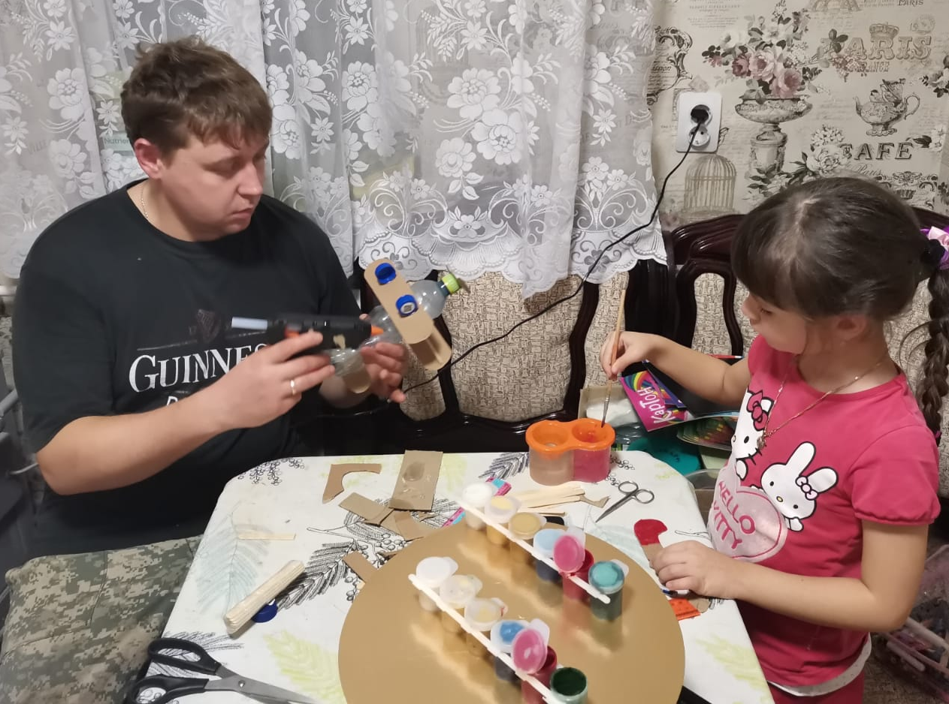
Работа с родителями

Slide 26
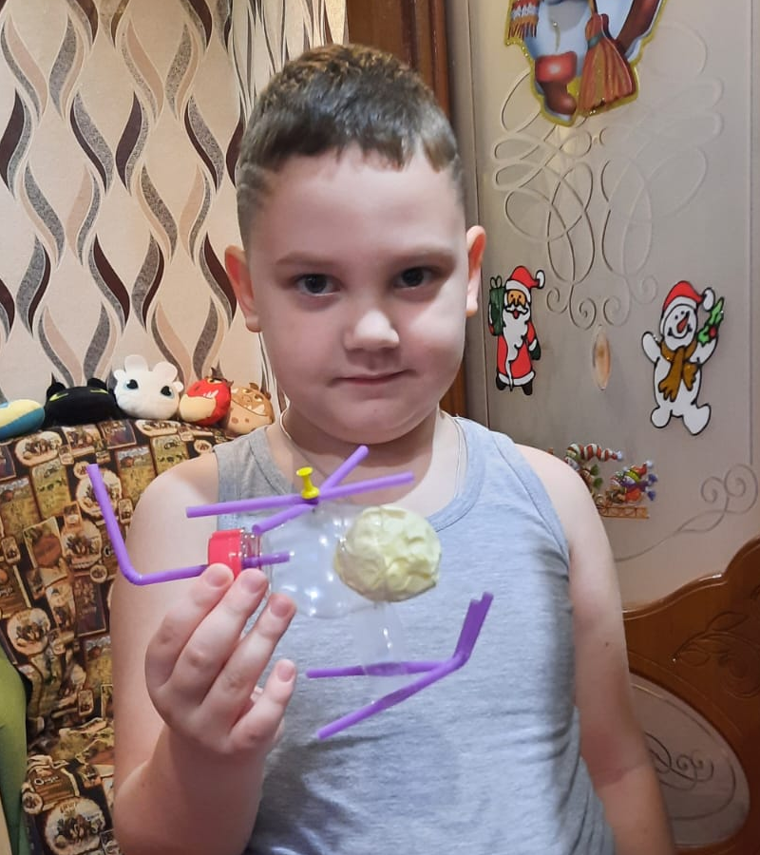
Работа с родителями

Slide 27
Природа «главная» в создании техники, она первоисточник всякого производства. Поэтому её надо сохранять, беречь от загрязнения, познавать и познавать!

Slide 28
ВЫВОД
Использование эколого-технического направления расширяет возможности педагога в организации интересной, познавательной и увлекательной деятельности с детьми.

Slide 29
«Для ребенка нет ничего
естественнее как развиваться,
формироваться, становиться
тем, что он есть в процессе исследовательской деятельности.»
С.Л. Рубенштейн

Slide 30
СПАСИБО ЗА ВНИМАНИЕ!

